Slide 1
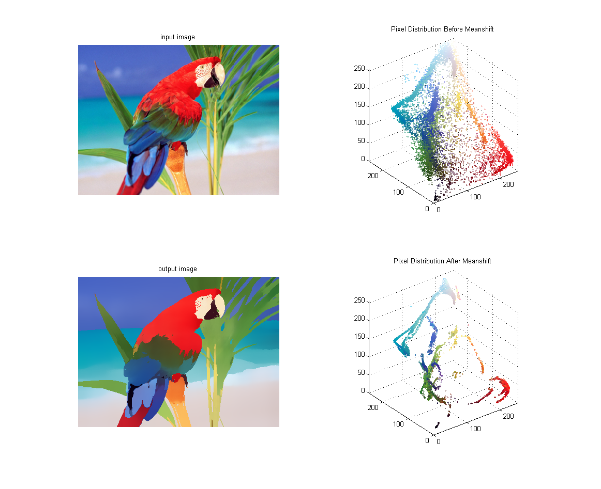

Mean Cluster Shifting
Clustering de Deslocamento Médio

Slide 2
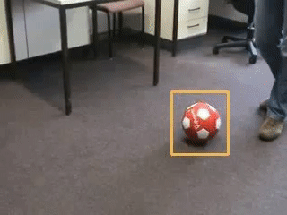

Slide 3
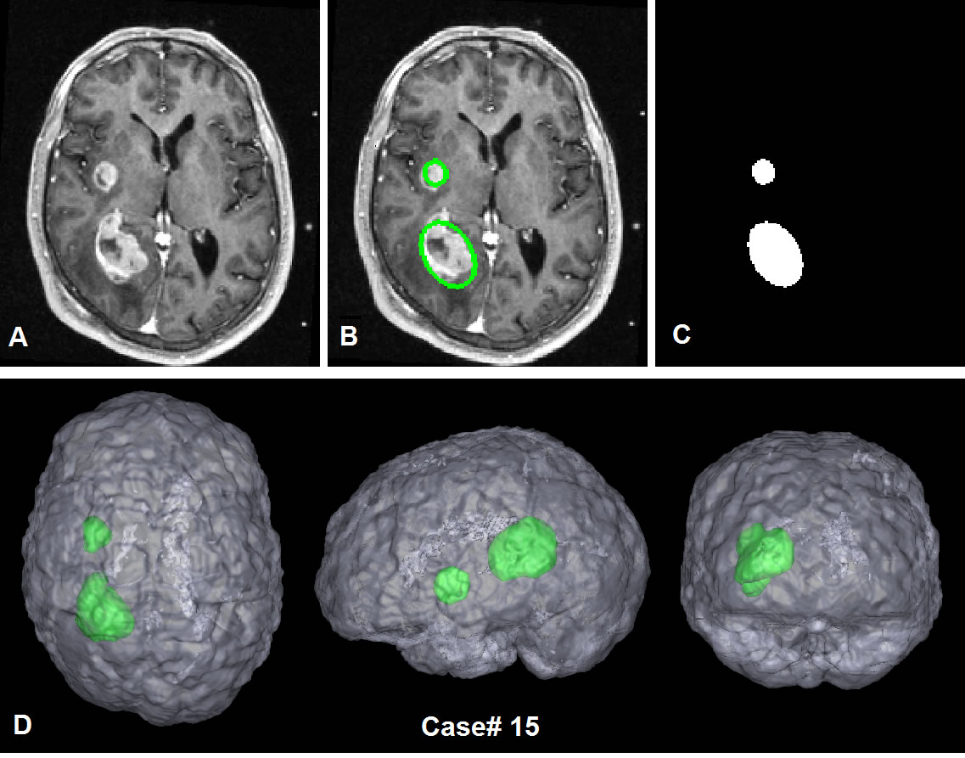

Slide 4
Índice Apresentação
01
Algoritmo Mean Shifting.
Breve explicação do Algoritmo.
02
Exemplos de aplicação.
Dois exemplos intuitivos de uso do Cluster Shifting, incluindo uma explicação do porque o Kernel é importante para esse algoritmo.
03
Formulação matemática.
Discussão sobre a parte matemática envolvida no algoritmo.
04
Exemplo de aplicação.
Exemplo de aplicação para segmentação de imagens, utilizando uma rotina feita em Python.

Slide 5
Algoritmo Mean Shifting.
Através dele
Possibilidade de criação de sistemas de reconhecimento visual automáticos.
Principais usos
Vantagens
Processamento de imagens e reconhecimento visual automático por parte dos computadores.
Não parte do pressuposto de um número pré-definido de Clusters para operar.
Não-parámétrico
O clustering de deslocamento médio é um procedimento não-paramétrico geral de segmentação / agrupamento através de clusters, introduzido por Fukunaga e Hostetler.
Vantagens
O procedimento depende unicamente de um parâmetro: Largura de banda.

Slide 6
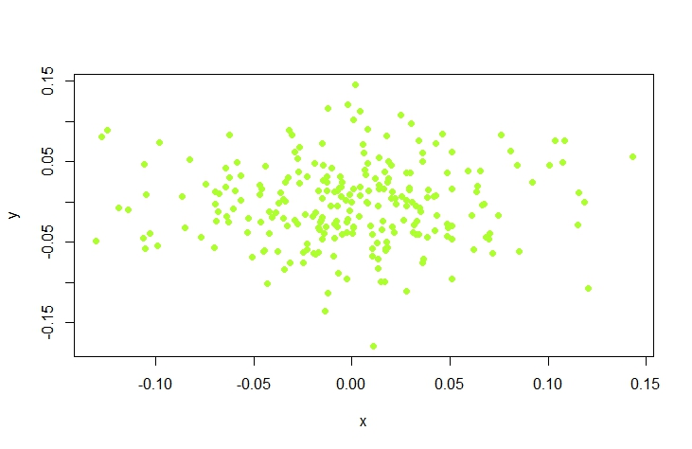

Slide 8
BANDA

Slide 15
Kernel
Obviamente, gostaríamos de gerar grupos observando o espaço das variáveis, em que temos uma alta densidade de pontos sendo captados.
Como podemos capturar essa noção de “alta densidade”?
Estimativa de densidade utilizando um kernel.

Slide 16
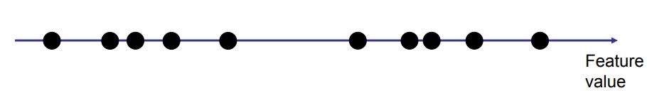

Slide 17
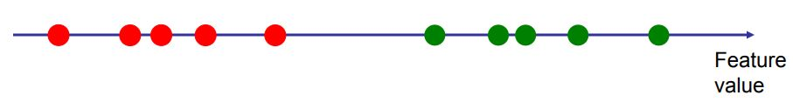

Slide 18
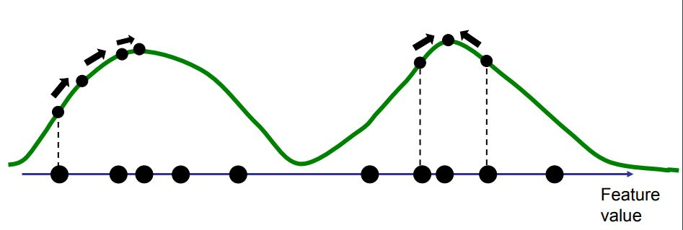

Slide 19
Se tivéssemos uma função contínua em vez de
um monte de pontos, poderíamos encontrar o máximo dela através do cálculo do Gradiente da função.
• Como podemos converter nosso conjunto de pontos em um função contínua?

Slide 20
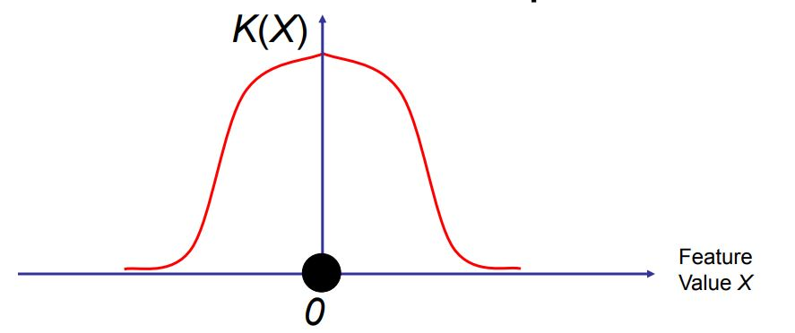

Slide 21
K(x) têm de ser simétrica.
Obter seu máximo em zero.
Decair para zero em suas caudas.

Slide 22
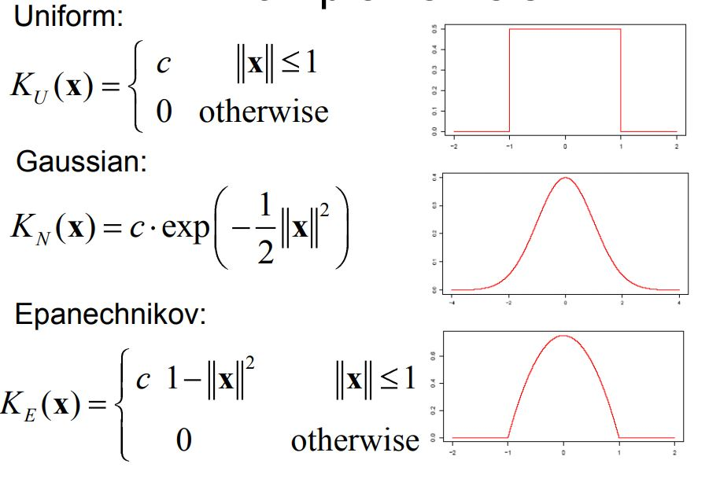

Slide 23

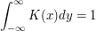
Exemplo de aplicação de Kernel
Pressupostos
Dada uma função núcleo K não negativa tal que:

Slide 24
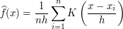
Exemplo de aplicação de Kernel
Pressupostos
O estimador do núcleo para função densidade de probabilidade é dado por.
Onde:
n é o número de observações;
h é a banda.

Slide 25
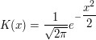
Exemplo de aplicação de Kernel
Pressupostos
A função núcleo mais utilizada é denominada núcleo gaussiano e sua função é dada pela distribuição normal padrão:

Slide 26
Exemplo de aplicação de Kernel
Pressupostos
A função núcleo mais utilizada é denominada núcleo gaussiano e sua função é dada pela distribuição normal padrão:

Slide 27
Exemplo de aplicação de Kernel
Pressupostos
Sejam as observações.
Observações
-3.02 | 0.21
-0.6 | 0.47
-0.15 | 0.77
0.05 | 0.91
0.1 | 2.05

Slide 28
Exemplo de aplicação de Kernel
Pressupostos
Observações
-4 | -1.2 | 1.6
-3.65 | -0.85 | 1.95
-3.3 | -0.5 | 2.3
-2.95 | -0.15 | 2.65
-2.6 | 0.2 | 3
-2.25 | 0.55 | 3.35
-1.9 | 0.9 | 3.7
-1.55 | 1.25 | 4.05
Queremos estimar os valores da função densidade de probabilidade no intervalo de -4 até 4.05, com uma banda de 0.35.

Slide 29
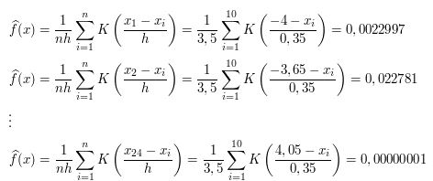

Slide 30
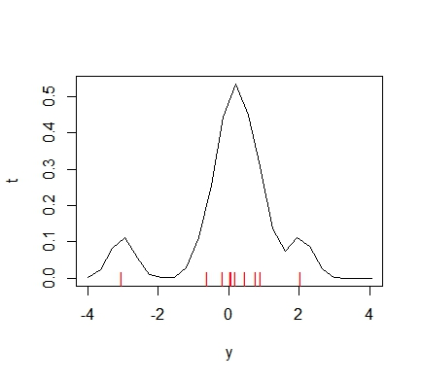
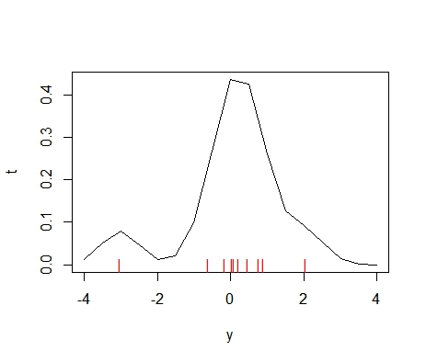
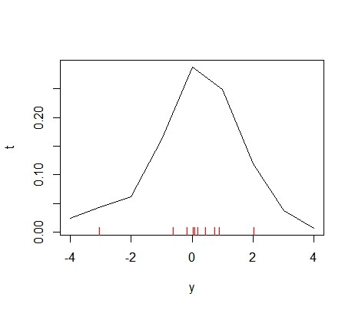
.35
.50
1

Slide 31
Um h grande pode resultar em um incorreto número de Clusters, podendo mesclar clusters distintos.
.35
.50
1

Slide 32
Um h muito pequeno pode resultar em muitos clusters.
.35
.50
1

Slide 33
Como explicado acima, o deslocamento médio trata os pontos do espaço de recursos como uma função de densidade de probabilidade.
.35
.50
1

Slide 34
Regiões densas no espaço das variáveis explicativas correspondem aos máximos ou pontos modais locais.
.35
.50
1

Slide 35
Assim, para cada ponto dos dados, realizamos a subida do gradiente na densidade estimada local até a convergência.
.35
.50
1

Slide 36
Os pontos estacionários obtidos através da subida do gradiente representam as modas da função de densidade estimada. Todos os pontos associados ao mesmo ponto estacionário pertencem ao mesmo cluster.
.35
.50
1

Slide 37
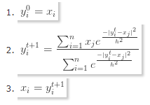

Slide 38

EXEMPLO DE APLICAÇÃO UTILIZANDO O PYTHON

Slide 39

EXEMPLO DE APLICAÇÃO UTILIZANDO O PYTHON
Mr. Robot
2015

Slide 40
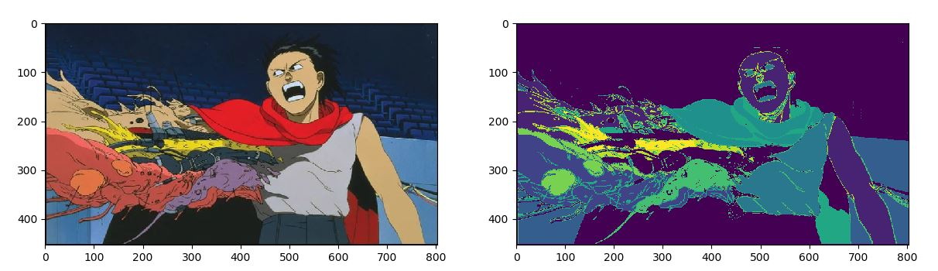
Banda Estimada: 37.40
Número de Clusters utilizados: 11
Akira
(アキラ)
1988

Slide 42
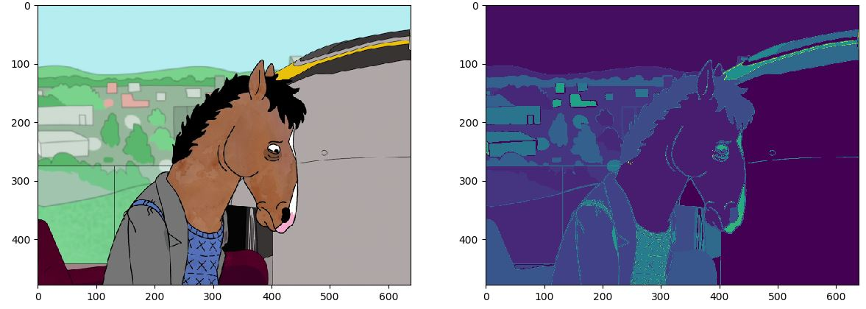
Banda Estimada: 24.75
Número de Clusters utilizados: 27
Bojack Horseman
2014

Slide 44
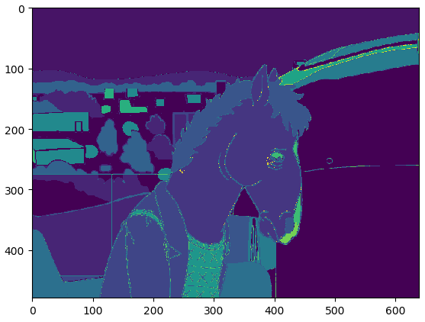
USANDO MENOS CORES, COM UMA BANDA DE 30, O NÚMERO DE CLUSTERS DIMINUIU PARA 20.

Slide 45
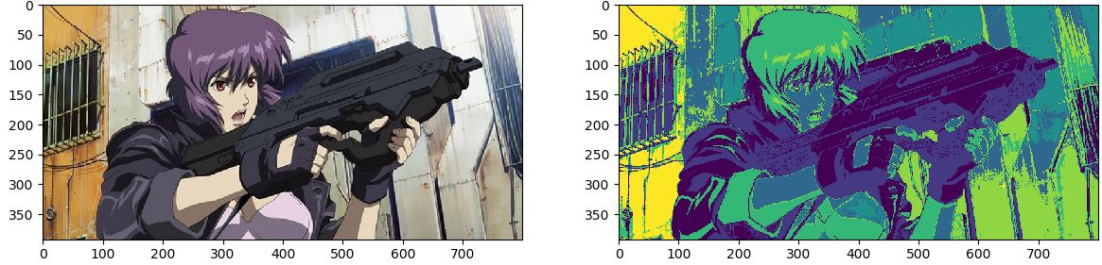
Banda Estimada: 29.56
Número de Clusters utilizados: 7
Ghost in the Shell: Stand Alone Complex
2004

Slide 47


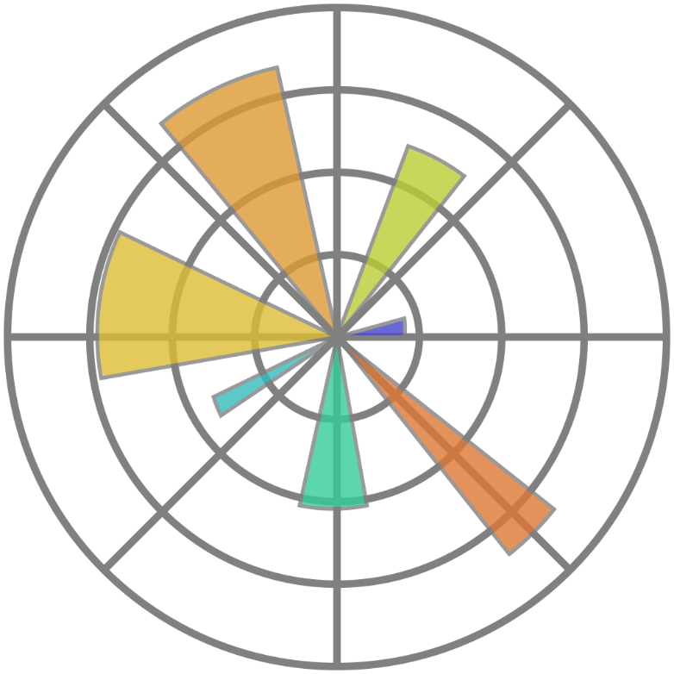


Slide 48


Love, Death & Robots
2019
SamNKB/CodMeanShift.git

Slide 50
Obrigado a todos!! ☺

